Slide 1

TRƯỜNG TIỂU HỌC ĐẠI QUANG
Môn Công nghệ lớp 3
BÀI 9: LÀM BIỂN BÁO GIAO THÔNG (T1)
Giáo viên: Nguyễn Thị Hồng Lệ

Slide 2


Slide 3
Thứ năm ngày14 tháng 3 năm 2024
Bài 9: LÀM BIỂN BÁO GIAO THÔNG (T1)
1. Tìm hiểu về biển báo giao thông.
- Biển báo giao thông dùng để làm gì?
Biển báo giao thông là các biển hiệu được đặt trên đường để biểu thị, truyền đạt các thông tin đến người tham gia giao thông.

Slide 4
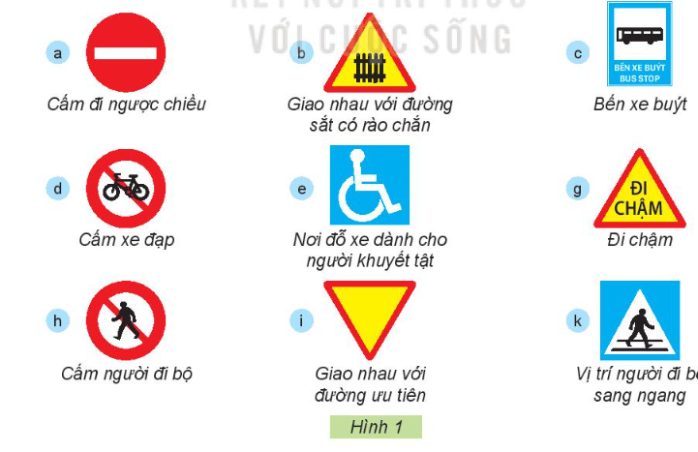
1. Tìm hiểu về biển báo giao thông.
- Các biển báo giao thông trong Hình 1 có hình dạng, màu sắc và ý nghĩa như thế nào?

Slide 5
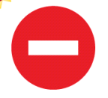


1. Tìm hiểu về biển báo giao thông.
CẤM ĐI NGƯỢC CHIỀU
CẤM NGƯỜI ĐI BỘ
CẤM NGƯỜI ĐI XE ĐẠP

Slide 6



1. Tìm hiểu về biển báo giao thông.
Đặc điểm, ý nghĩa của biển báo giao thông và những biển báo đó thuộc nhóm biển báo nào?
Biển báo cấm.
* Đặc điểm của biển báo:
- Hình tròn.
- Viền đỏ, nền màu trắng.
- Ở giữa có hình vẽ màu đen hoặc màu trắng.
Ý nghĩa: Để cung cấp thông tin cảnh báo nguy
hiểm phía trước cho người tham gia giao thông

Slide 7



1. Tìm hiểu về biển báo giao thông.
Giao nhau với đường sắt có rào chắn
Giao nhau với đường ưu tiên
Đi chậm

Slide 8



1. Tìm hiểu về biển báo giao thông.
Đặc điểm, ý nghĩa của biển báo giao thông và những biển báo đó thuộc nhóm biển báo nào?
Biển báo nguy hiểm.
* Đặc điểm của biển báo:
- Hình tam giác.
- Viền màu đỏ, nền màu vàng.
- Ở giữa có hình vẽ màu đen.
* Ý nghĩa: Để báo cho người đi đường cần chú ý những nguy hiểm, trở ngại có thể xảy ra ở đoạn đường phía trước.

Slide 9



Thứ……ngày…..tháng…..năm…….
CÔNG NGHỆ
Bài 9: LÀM BIỂN BÁO GIAO THÔNG (T1)
1. Tìm hiểu về biển báo giao thông.
Nơi đỗ xe cho người khuyết tật
Vị trí người đi bộ sang ngang
Bến xe buýt

Slide 10


Thứ……ngày…..tháng…..năm…….
CÔNG NGHỆ
Bài 9: LÀM BIỂN BÁO GIAO THÔNG (T1)
1. Tìm hiểu về biển báo giao thông.
Đặc điểm, ý nghĩa của biển báo giao thông và những biển báo đó thuộc nhóm biển báo nào?
Biển chỉ dẫn.
* Đặc điểm của biển báo:
- Hình chữ nhật hoặc hình vuông.
- Nền màu xanh lam.
- Ở giữa có hình vẽ hoặc chữ chỉ dẫn màu trắng hoặc vàng.
*Ý nghĩa: Để chỉ dẫn những thông tin cần thiết trên đường.

Slide 11

XIN CHÂN THÀNH CẢM ƠN
QUÝ THẦY CÔ GIÁO VÀ CÁC EM

